Slide 1
GRADIMO MOZAIKE
5. B, MAJ, POUK LUM NA DALJAVO

Slide 2
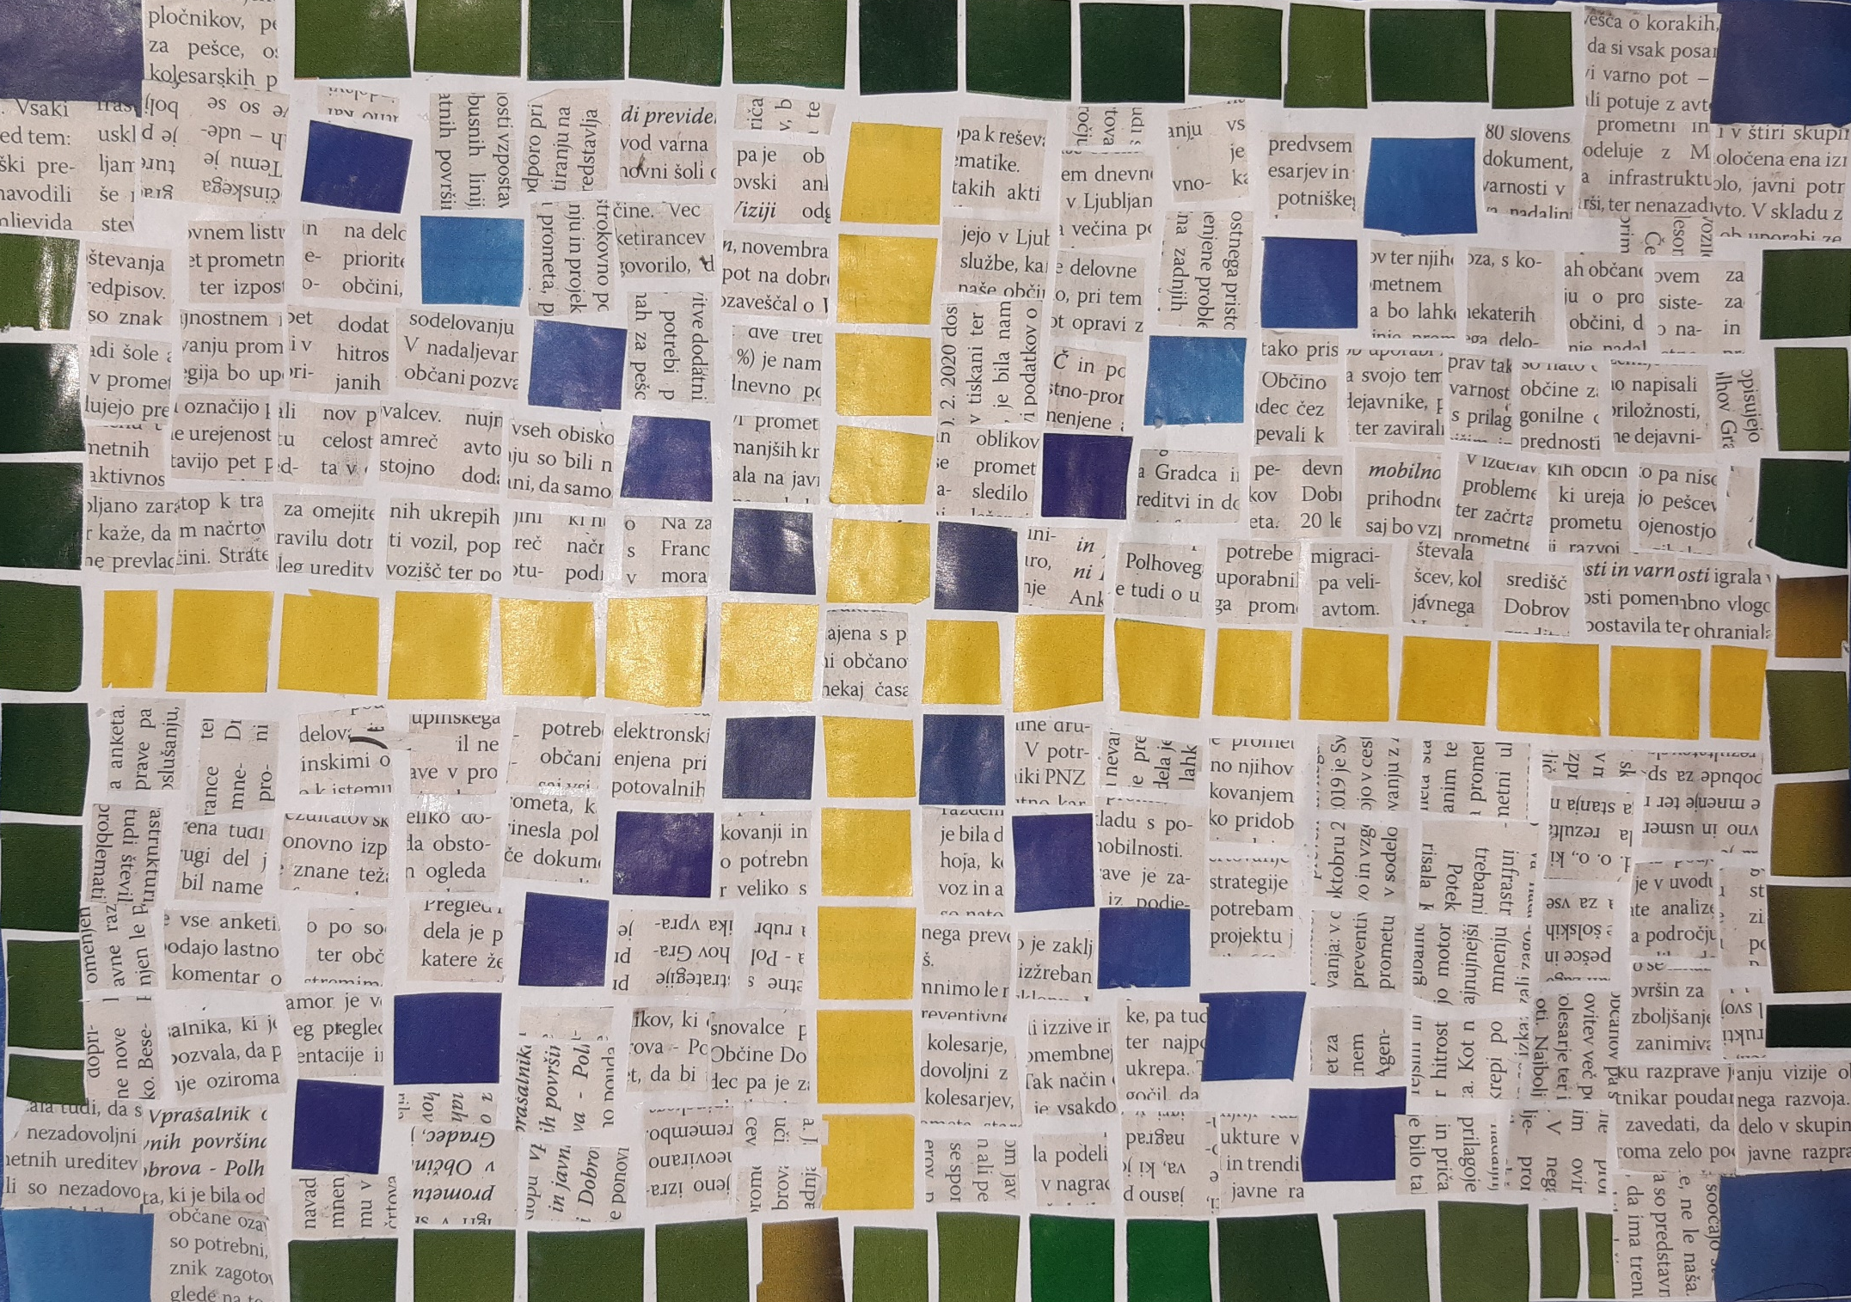
LILI

Slide 3
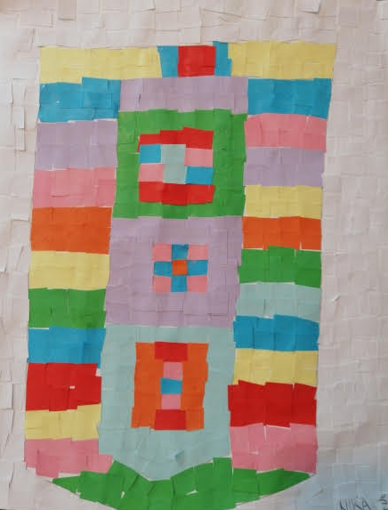
Nika Ž.

Slide 4
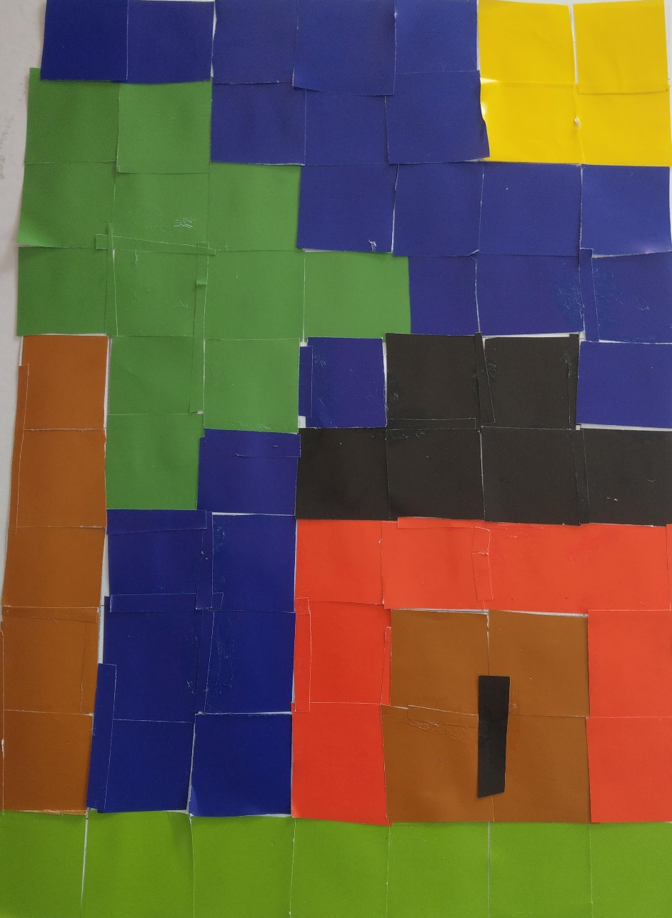
Gaber

Slide 5
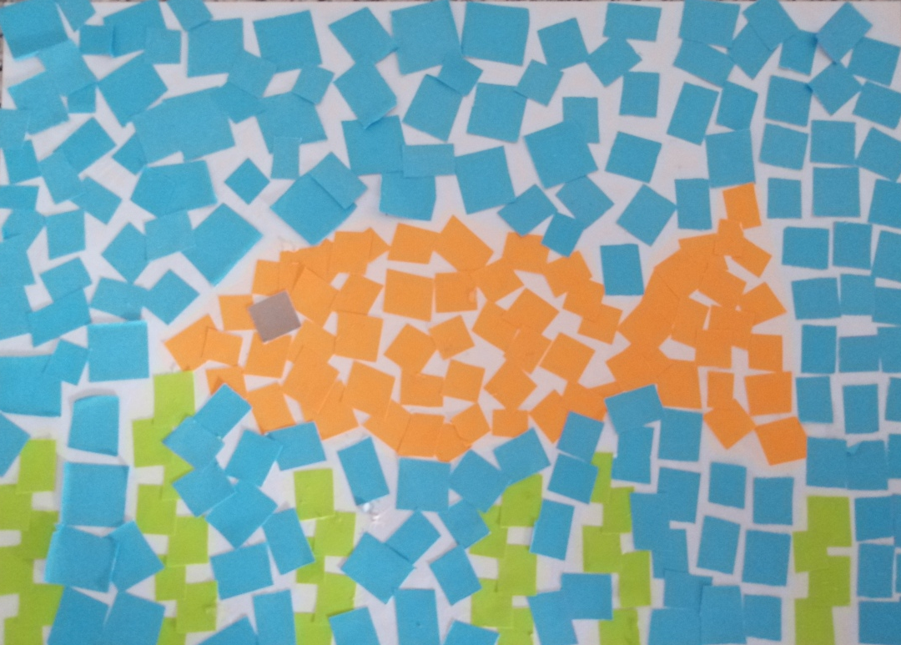
Tarik

Slide 6
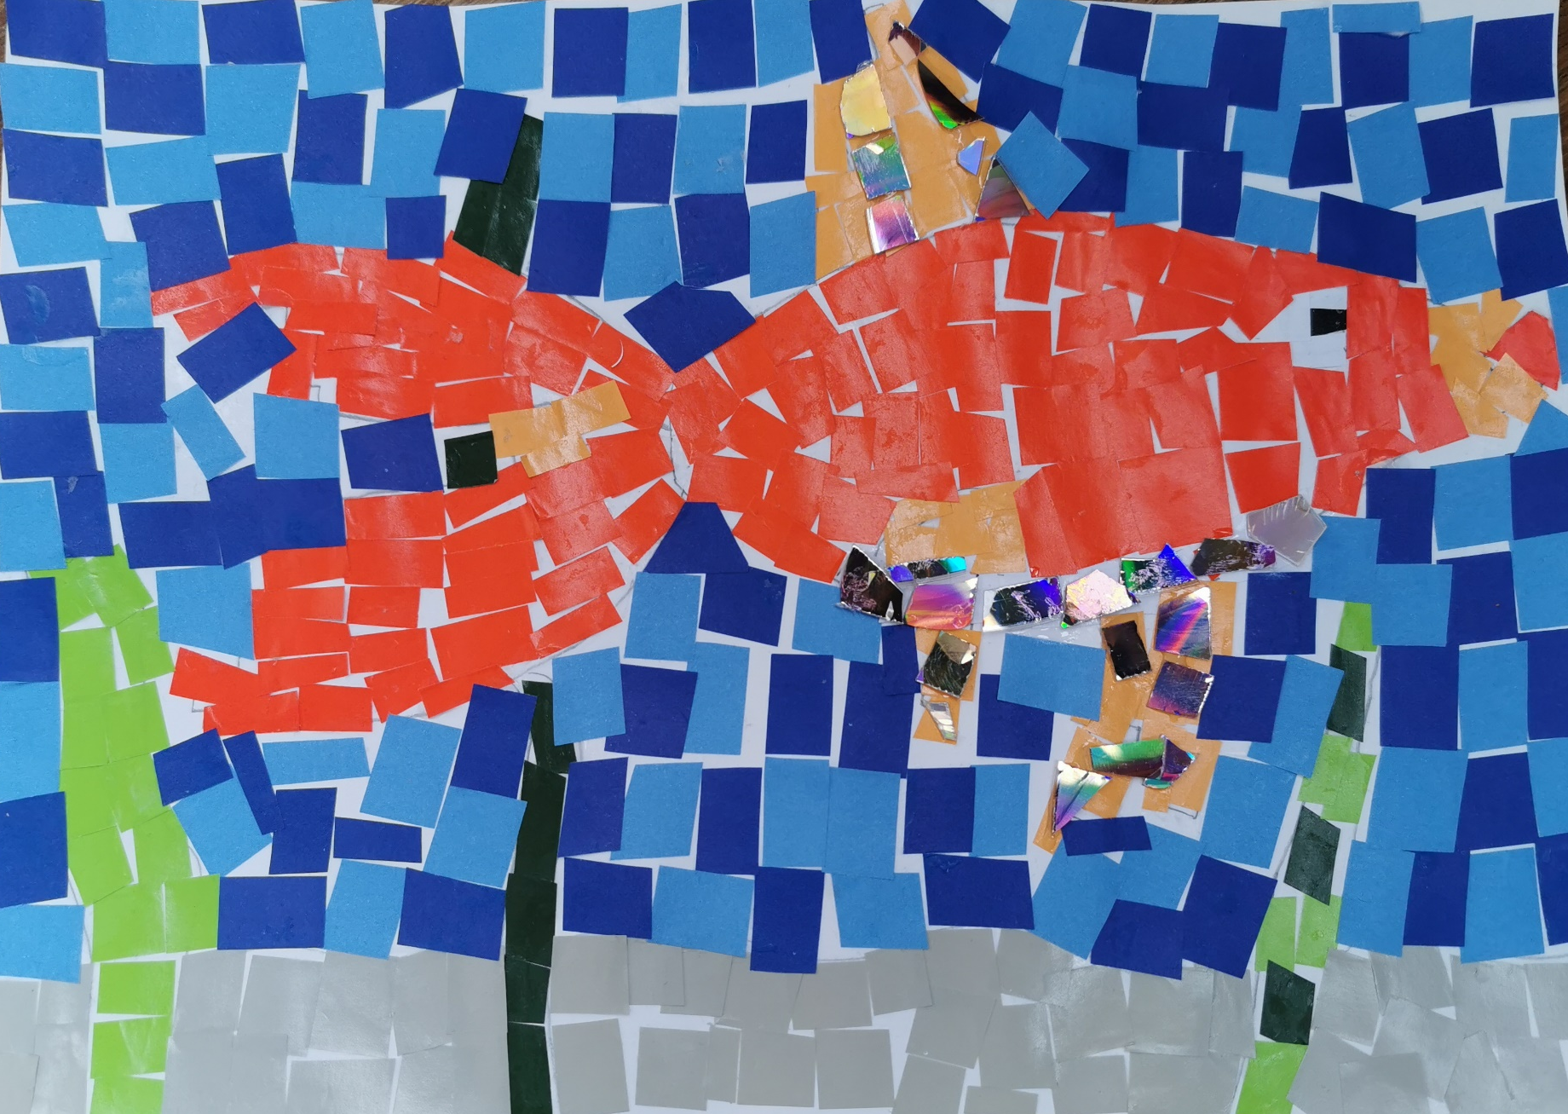
Luka

Slide 7
Anže

Slide 8
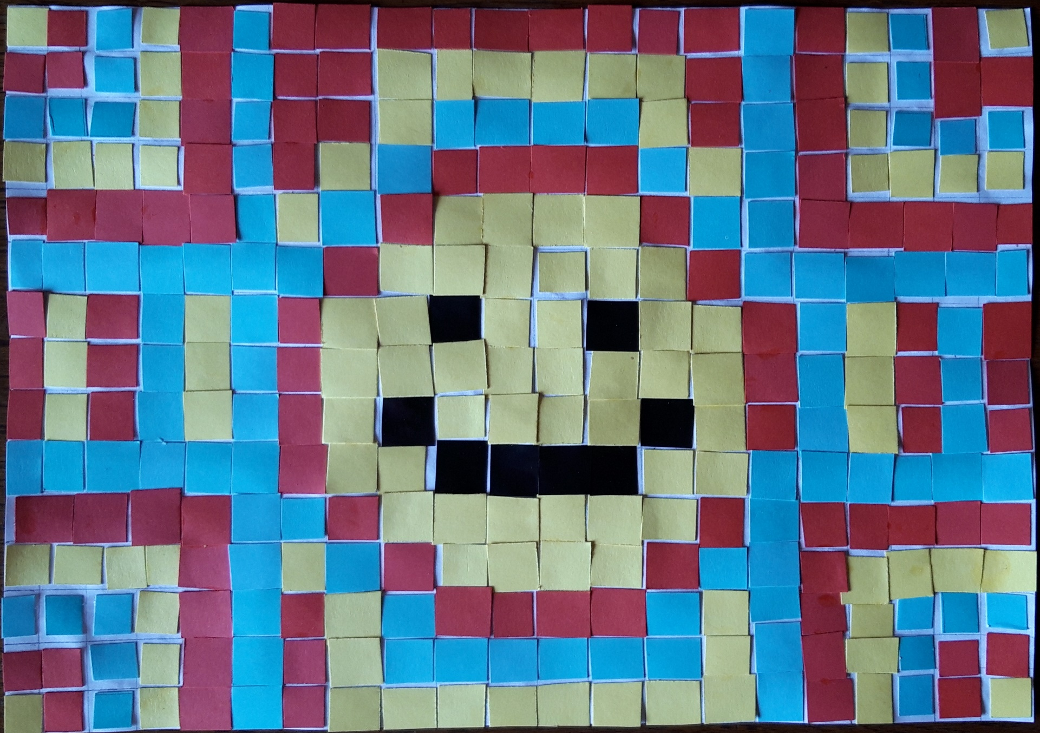
Tim

Slide 9
Tomi

Slide 10
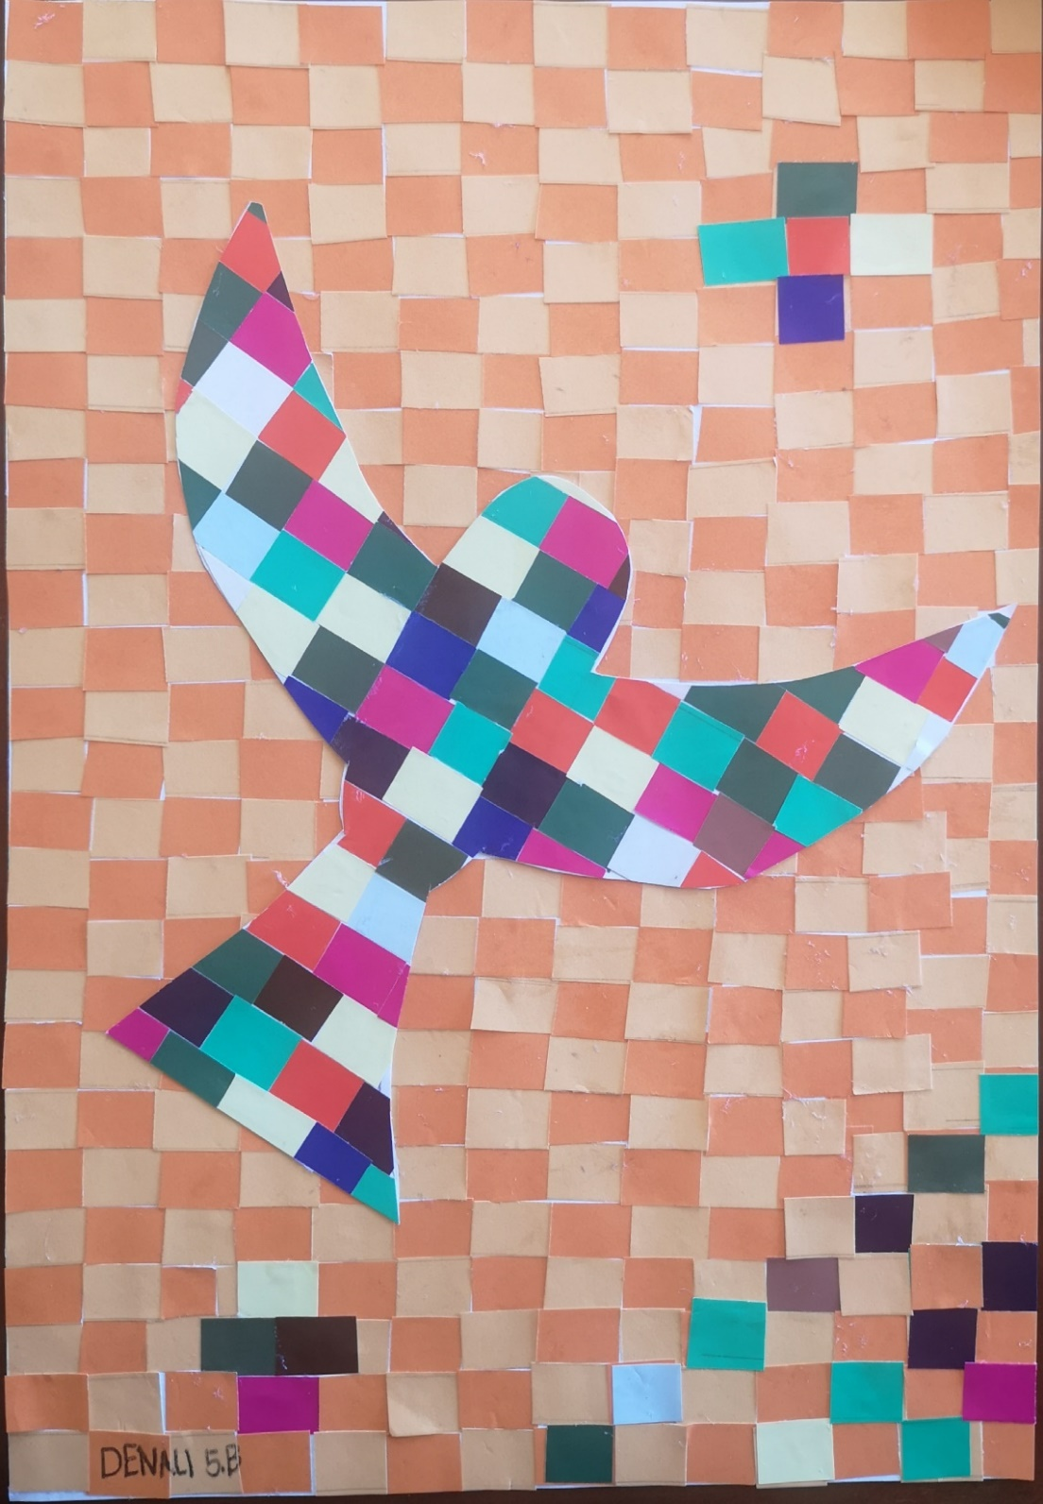
Denali

Slide 11
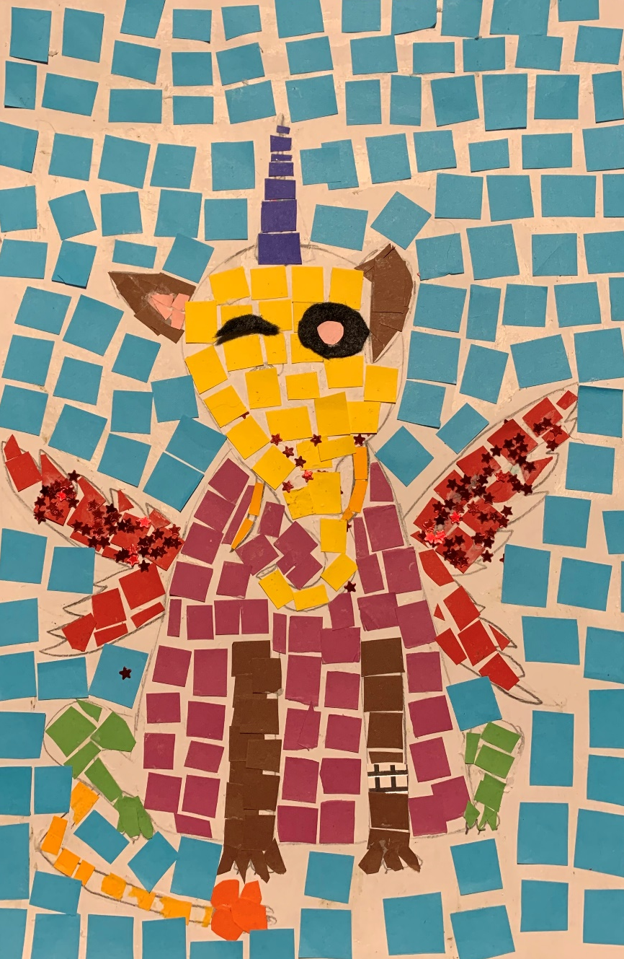
Sara

Slide 12
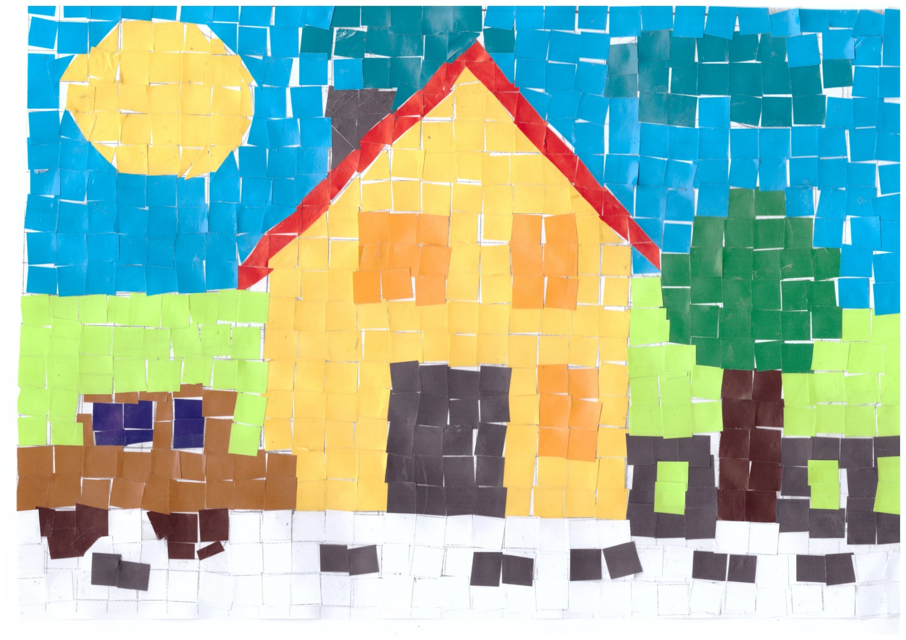
Šimen

Slide 13
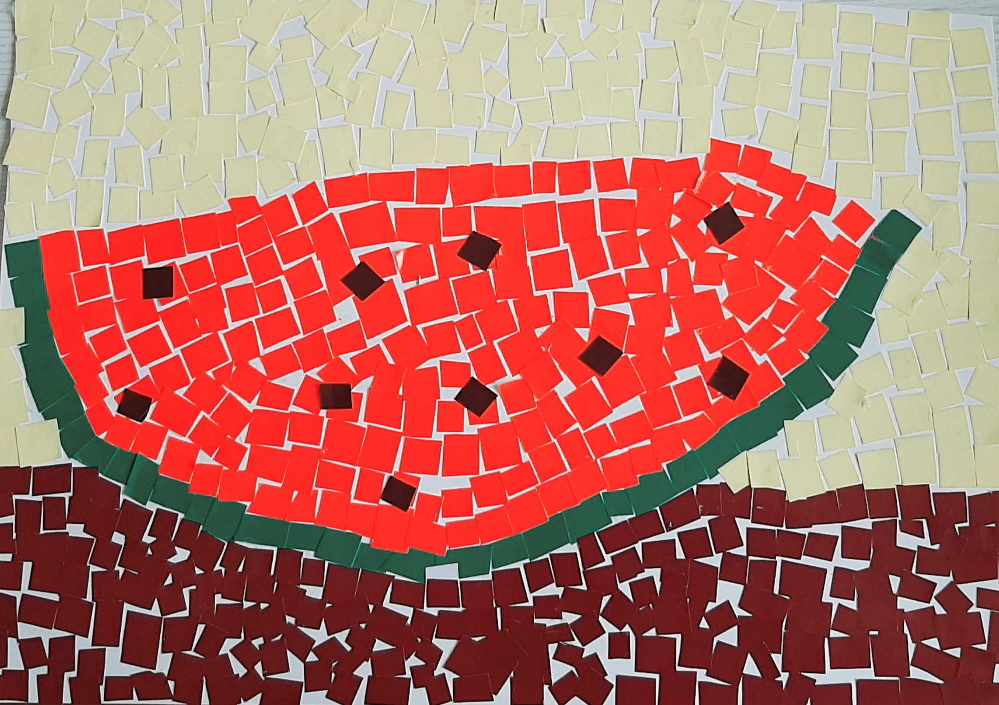
Iza

Slide 14
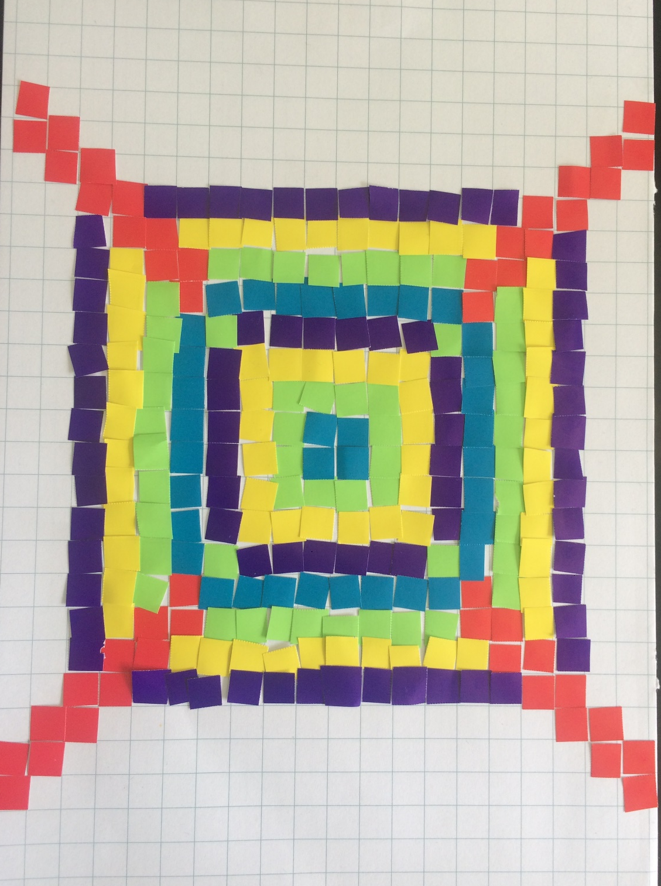
Mai

Slide 15
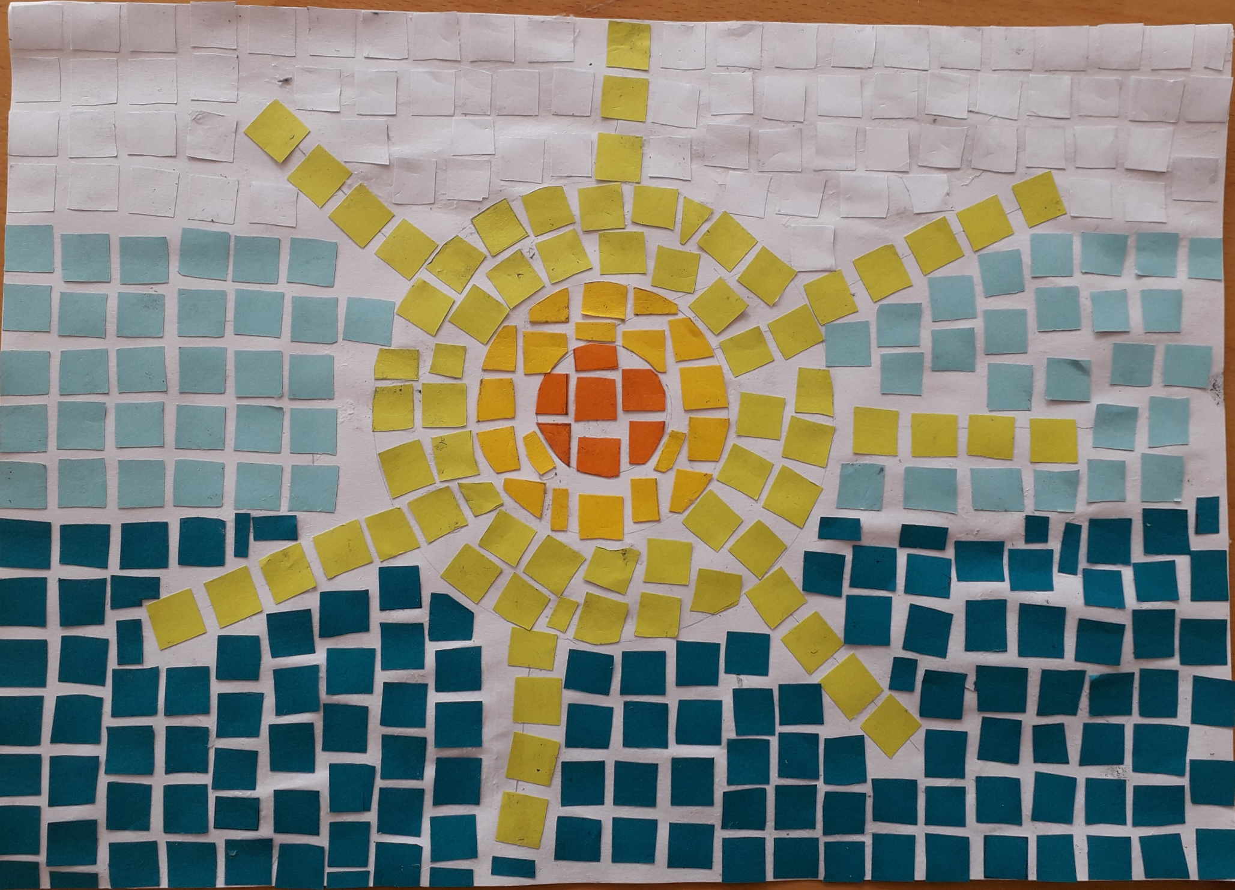
Alja

Slide 16
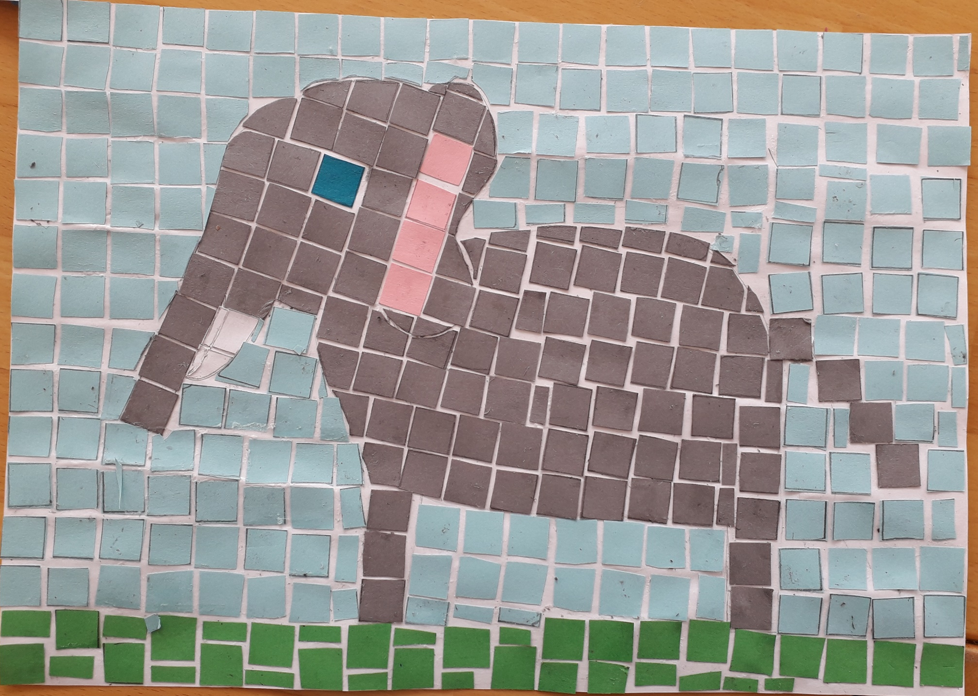
Nika I.

Slide 17
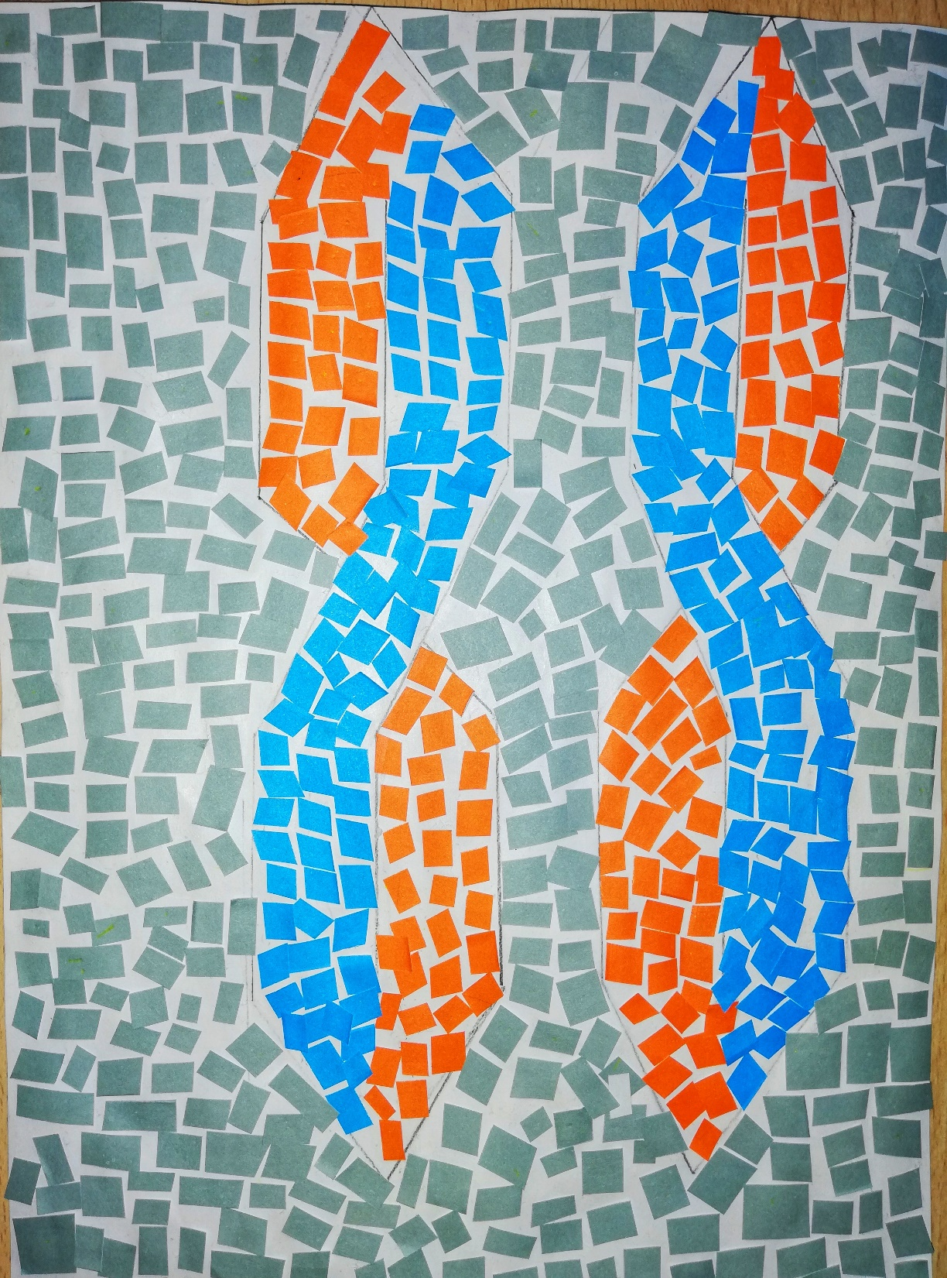
Gašper

Slide 18
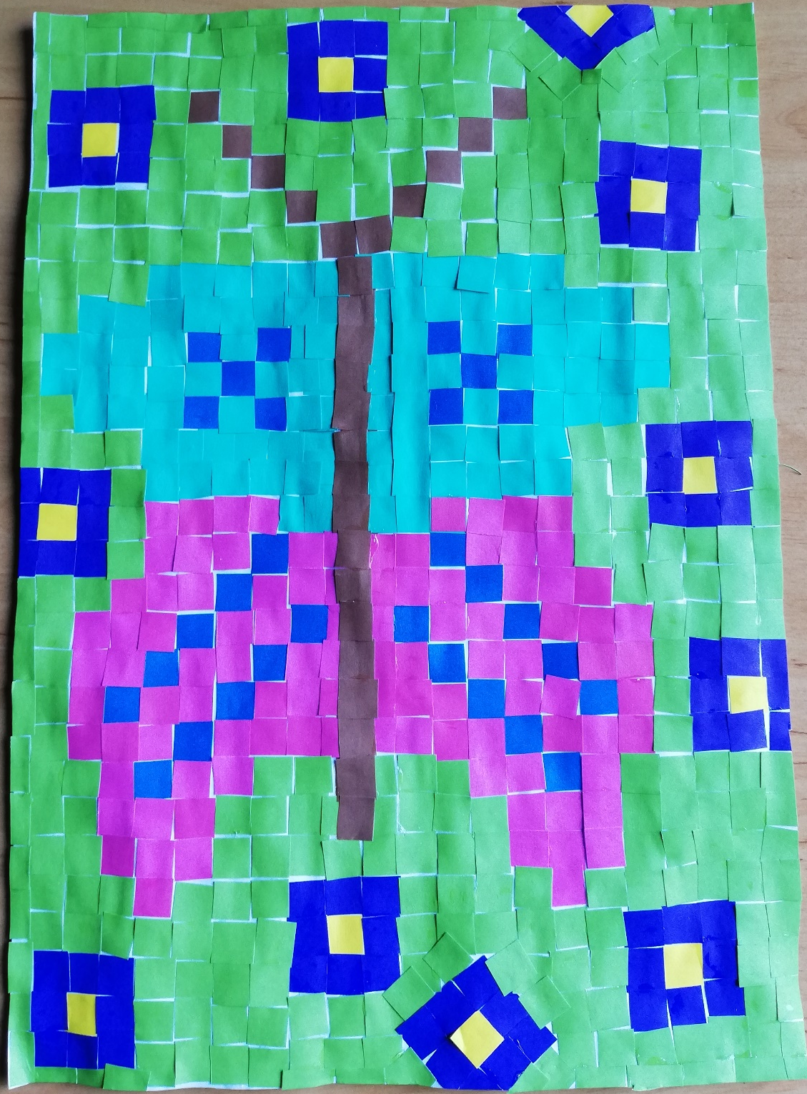
Tea

Slide 19
Ajda

Slide 20
Mark J.

Slide 21
Ana

Slide 22
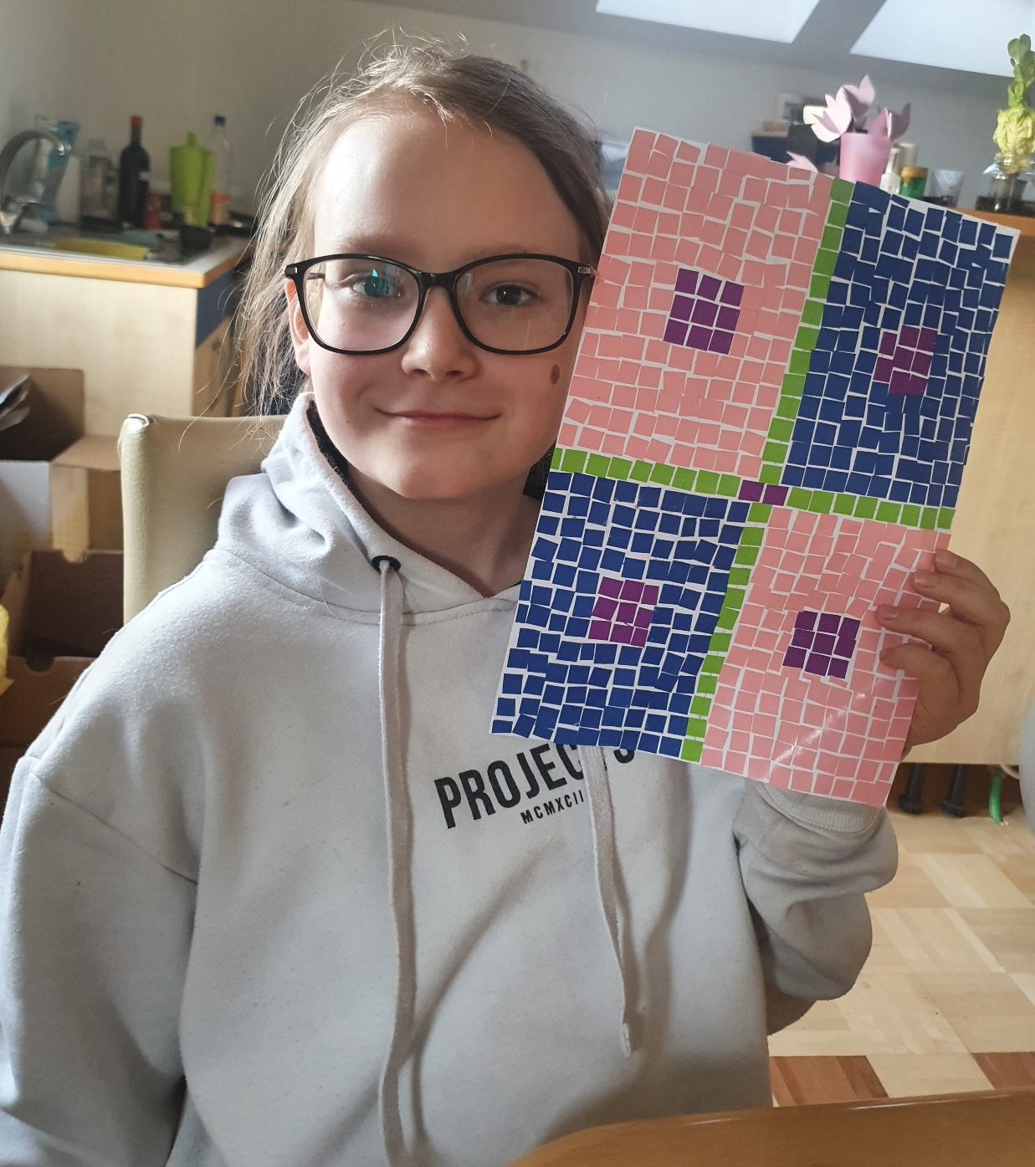
Nina

Slide 23
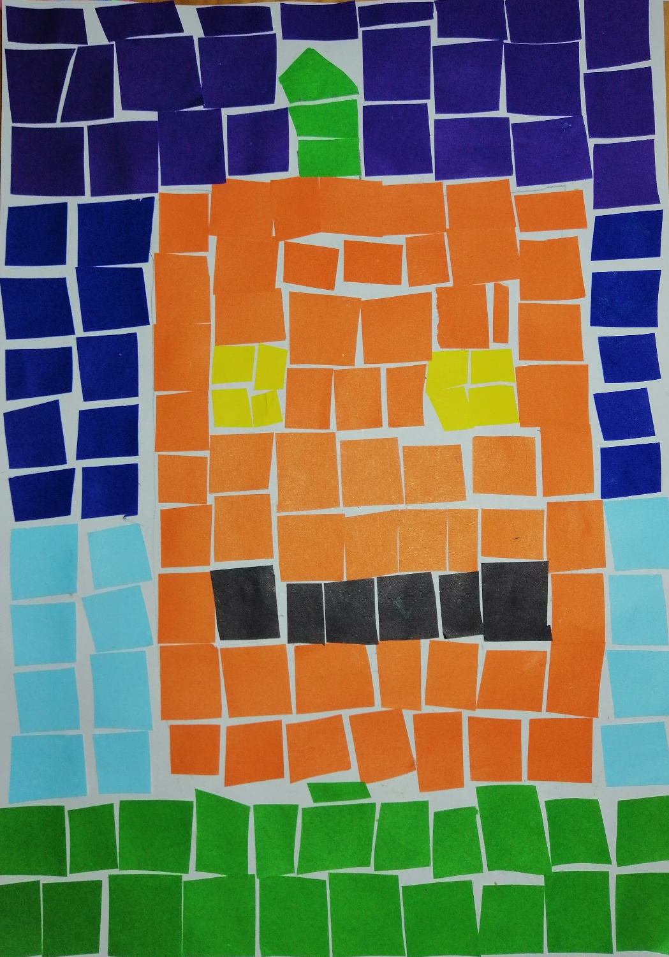
Jakob

Slide 24
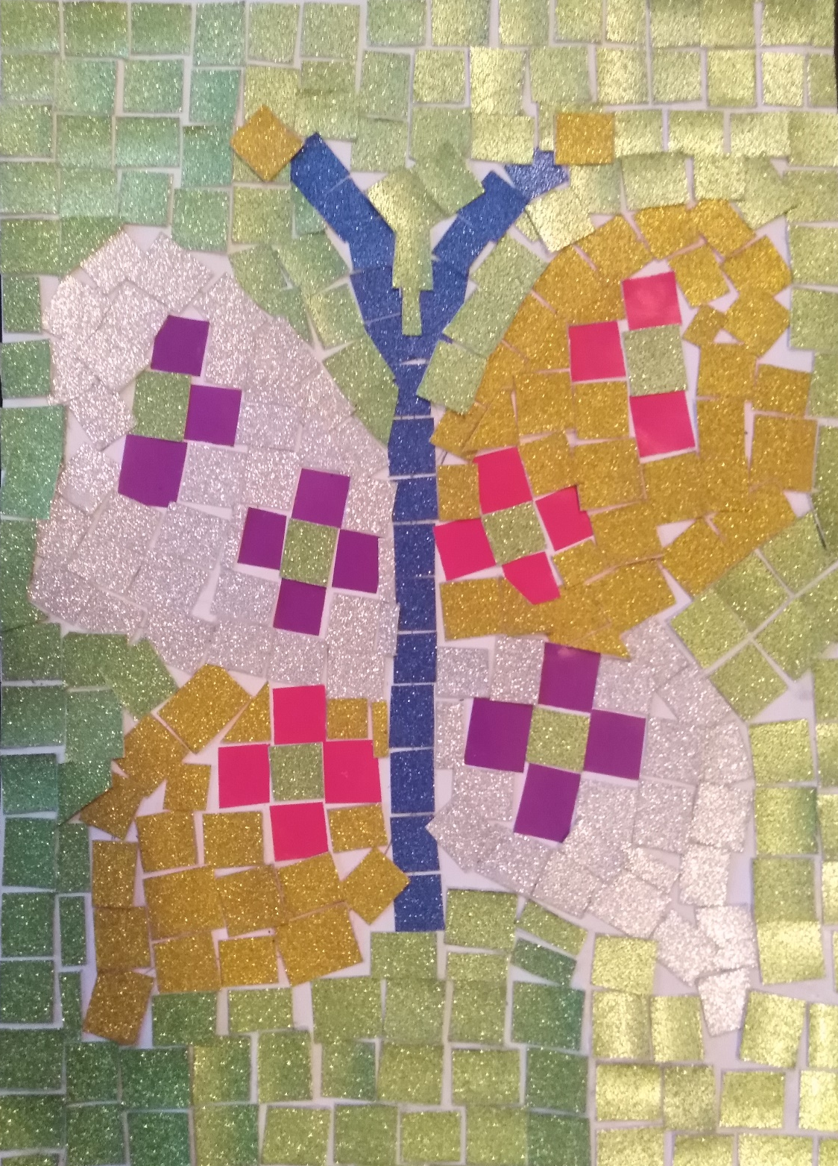
Melina

